Slide 1
Netty без HTTP

Slide 2
Чем займемся
Сравним HTTP и TCP
Вспомним как в Java работать с TCP
Посмотрим что такое и как использовать Netty
Сделаем простой over TCP/IP протокол

Slide 3
About

Slide 4

About
Senior Software Engineer
Занимаюсь разработкой с 2006
Работал в Крок с 2015 по 2020
Работаю в EPAM Anywhere

Slide 5

Чем занимаюсь
Интеграционными проектами биржевой индустрии
Основа разработки – семейство протокола FIX

Slide 6
Financial Information eXchange
https://www.fixtrading.org/
Первая спецификация в 1992
Сессионный over TCP протокол
Формат представления сообщений – TVS(tag-value-separator)
Сообщения делятся на два одноранговых типа – управления и приложения.
Для версии FIX4.4 стандартизированы теги с 1 по 956

Slide 7
Financial Information eXchange
Пример:
8=FIX.4.2|9=178|35=D|34=123123|49=BROKER11|56=PHLX|52=20071123-05:30:00.000|11=ATOMNOCCC9990900|55=MSFT|167=FUT|54=1|38=15|40=2|44=15|59=0|10=128

Slide 8
TCP vs HTTP

Slide 9



Когда предпочтительнее использовать TCP
Streaming – оперативные данные поступающие с большой частотой
Producer 1
Master
Consumer 1
Producer 2
Consumer 1
Producer N
Consumer 1

Slide 10



Когда предпочтительнее использовать TCP
Работа с устройствами
Device 1
Master
Device 2
Device N

Slide 11

Преимущества raw TCP
HTTP в первую очередь предназначен для того чтобы передавать web-content
Размер сообщений
Ориентирован на соединение. COP-протокол, не требует окончания обработки запроса

Slide 12
Трудности по сравнению с HTTP
Выше нагрузка на разработчиков
Нет стандартов аналогичным REST для HTTP
Важность журналирования

Slide 13

Преимущества HTTP
Человекочитаемый
Универсален
Легче разработка и тестирование
Легче реализовать «Толерантное чтение»
HTTP2.0 – разделение сообщения на фреймы, сжатие, пере использование соединения

Slide 14
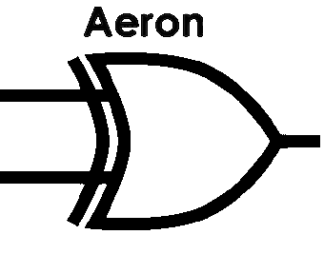


Альтернативы
Aeron – слабо распространен
KryoNet – какое-то время не развивается
RSocket – слишком молод

Slide 15
IO vs NIO

Slide 16
Java IO
java.io
Основа – Socket, InputStream, OutputStream
Блокирующий
Потоко-ориентированный
В определенном смысле не масштабируется

Slide 17
Java IO
Client
Resource
Request
Wait
Process
Response

Slide 18
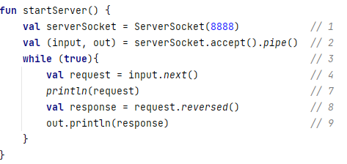
Java IO

Slide 19
Java IO
Socket
read/write
Thread
Connection
pool
Socket
read/write
Thread
Socket
read/write

Slide 20
Java IO
Плюсы
Простота разработки
Нет проблемы частичного
чтения
Минусы
Неэффективное использование потоков
Слабая производительность из-за переключения контекста
Ограниченное количество подключений

Slide 21

Java NIO
Что означает NIO

Slide 22
Java NIO
java.nio
Основа – Selector, Channel, Buffer
Неблокирующий
Буфер-ориентированный
Хорошо масштабируется

Slide 23
Java NIO
Client
Resource
Request
Nope
Nope
Process
Response

Slide 24
Java NIO
Client
Resource
Request
register callback
Process
Callback

Slide 25
Java NIO
Socket
read/write
Socket
read/write
Selector
Thread
Socket
read/write

Slide 26
ByteBuffer - Off-heap buffer
Java process
Managed by GC
NOT managed by GC
Eden
Survivor
Tenured
Off-heap
Не требует копирования при работе
Не участвует в операциях GC

Slide 27
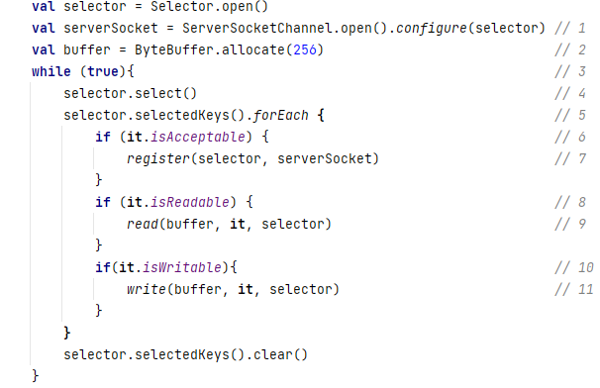
Java NIO

Slide 28
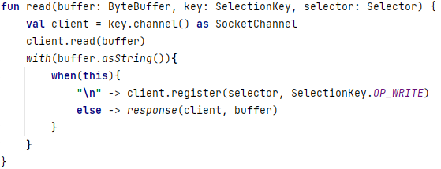
Java NIO

Slide 29
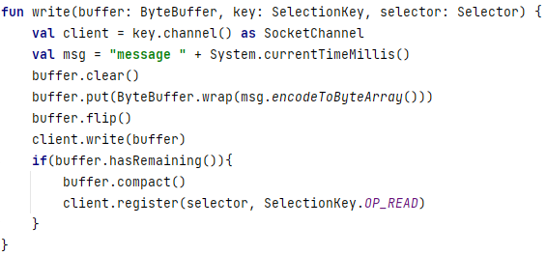
Java NIO

Slide 30
Java NIO
Плюсы
Неблокирующий, асинхронный
Низкоуровневый – большая свобода
Минусы
Сложный для разработки
Содержит ошибки в Java 8
Меньшее количество потоков

Slide 31
Java NIO
Заметили ошибку

Slide 32
Netty

Slide 33

Netty
Неблокирующий клиент-серверный фреймворк
Дальнейшее развитие идей NIO - улучшает API, устраняет недоработки
Не требует дополнительных зависимостей

Slide 34
Сервер
ServerBootstrap – объект сервер
EventLoopGroup 1 –входящие соединенения
EventLoopGroup 2 –данные

Slide 35

Клиент
Bootstrap – объект клиент
EventLoopGroup –данные

Slide 36

Каналы
OioSocketChannel/OioServerSocketChannel
NioSocketChannel/NioServerSocketChannel
EpolSocketChannel/EpolServerSocketChannel
KQueueSocketChannel/KQueueServerSocketChannel
и т.д.

Slide 37
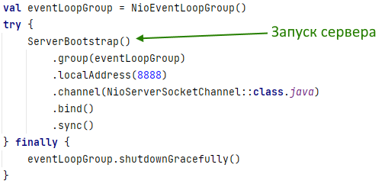
Bootstrap

Slide 38
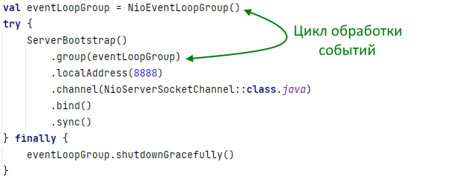
Bootstrap

Slide 39


EventLoopGroup
EventLoopGroup – реактор, набор циклов которые обрабатывают входящие данные
EventLoopGroup
EventLoop1
EventLoop2
Входящие данные
Буфер
EventLoop3
EventLoop4

Slide 40

EventLoopGroup 1 и 2
EventLoopGroup2
Входящее соединение
Регистрация канала
EventLoopGroup1
Чтение
Запись
Прикладной уровень

Slide 41
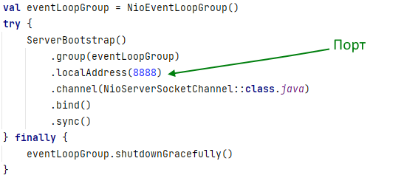
Bootstrap

Slide 42
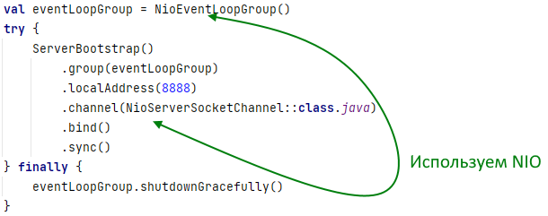
Bootstrap

Slide 43
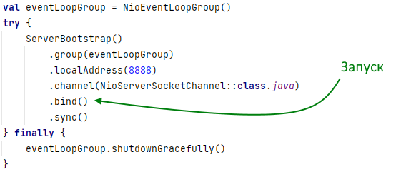
Bootstrap

Slide 44
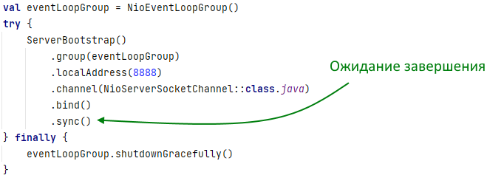
Bootstrap

Slide 45


Pipeline
InboundHandler/OutboundHandler
Decoder/Encoder

Slide 46


Pipeline
socket.read()
InboundHandler 1
InboundHandler 2
InboundHandler N
socket.write()
OutboundHandler N
OutboundHandler 2
OutboundHandler 1

Slide 47
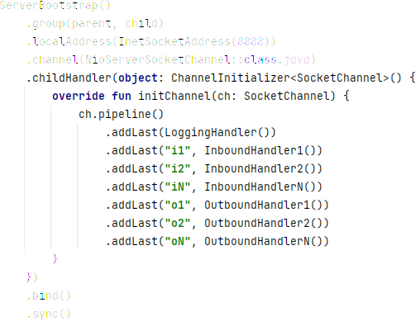
Pipeline

Slide 48

Decoder/Encoder
socket.read()
InboundHandler 1
Decoder
InboundHandler N
socket.write()
OutboundHandler N
Encoder
OutboundHandler 1

Slide 49
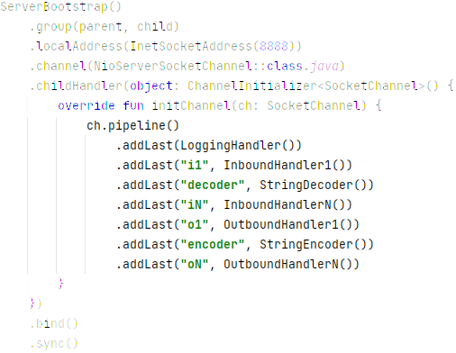
Decoder/Encoder

Slide 50

Проблемы
Плохая документация
Сложность
Понятия которые трудно сопоставить с уже приобретенным опытом
Легко допустить ошибку, например утечку при написании собственных handler

Slide 51
Создадим протокол

Slide 52
Архитектура
Client 1
Client 2
Client 3
Master
Client 4
Client 5
Client N

Slide 53

Формат данных
Tag-value-separator
t1=v1;t2=v2;…………tN=vN
Не будет контрольной суммы и длины сообщения

Slide 54

Заявка
Order
1 – Тип сообщения
2 – Номер сообщения
3 – Отправитель
20 - Содержание

Slide 55

Подтверждение
Acknowledgment
1 – Тип сообщения
2 – Номер сообщения
3 – Отправитель
5 – Номер исходного сообщения

Slide 56

Heartbeat
Heartbeat
1 – Тип сообщения
2 – Номер сообщения
3 – Отправитель
4 –Момент времени

Slide 57
Обмен данными
Slave
Master
Connect
Heartbeat
Heartbeat
Heartbeat

Slide 58
Обмен данными
Slave
Master
Order
Acknowledgment

Slide 59
Дополнительно

Slide 60

Всегда используйте шифрование
socket.read()
SslHandler
InboundHandler 1
InboundHandler N
socket.write()
SslHandler
OutboundHandler 2
OutboundHandler 1

Slide 61
Pipline должен выполняться быстро
socket.read()
InboundHandler 1
InboundHandler N
Queue

Slide 62
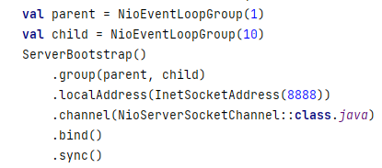
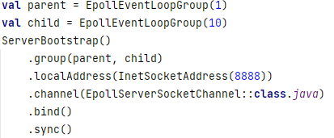
Используйте EPOL

Slide 63
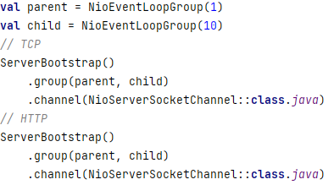
Переиспользуйте EventLoop

Slide 64
Ссылки

Slide 65
Ссылки
Книга Netty in Action - https://www.manning.com/books/netty-in-action
Исходный код https://github.com/croacker/netty-custom-protocol

Slide 66
Вопросы

Slide 67
Спасибо за внимание!

